Slide 1


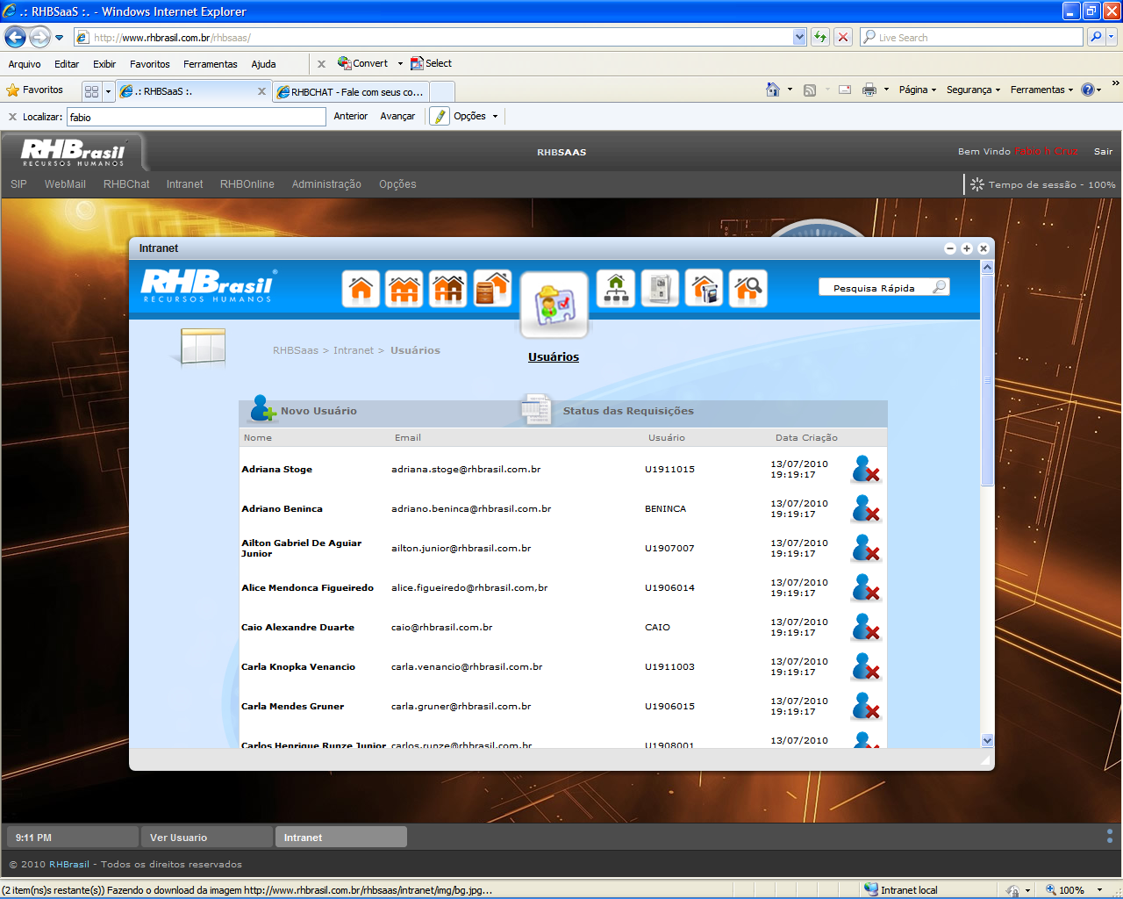
INTRANET RHBRASIL –> Usuários
Todo o gestor terá um item a mais em seu menu da intranet, este item será utilizado para efetuar solicitações de novos usuários e cancelamento dos mesmos.
Usuários

Slide 2
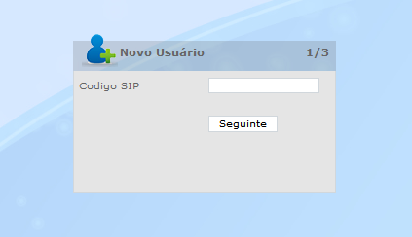
INTRANET RHBRASIL –> Usuários
Para pedidos de novo usuário basta clicar no item “Novo Usuário”
Em seguida insira o código SIP do novo colaborador.

Slide 3
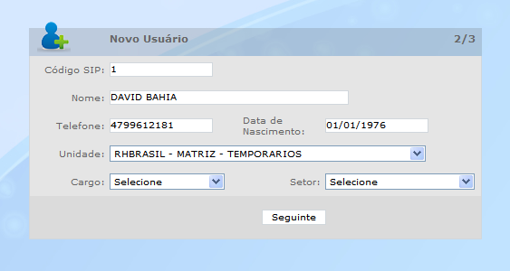
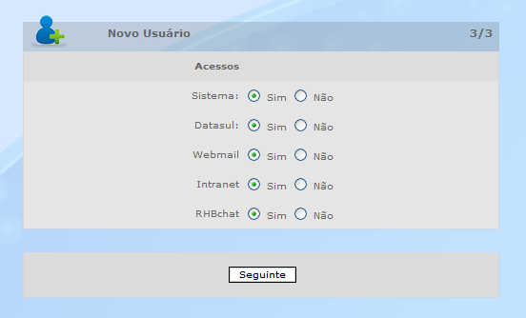
INTRANET RHBRASIL –> Usuários
Os dados deverão ser preenchidos todos automaticamente através dos dados preenchidos no SIP, ira necessitar apenas selecionar o Cargo e o Setor e clique em seguinte.
Selecione os tipos de acesso do novo usuário clique em seguinte novamente e seu pedido será efetuado com sucesso, você ira receber um email no Maximo de 24 horas com os dados do novo usuário.

Slide 4
INTRANET RHBRASIL –> Usuários
No caso de solicitar a remoção do usuário ou de algum de seus acessos, deverá clicar no Boneco com X ao lado do usuário que deseja efetuar a operação

Slide 5
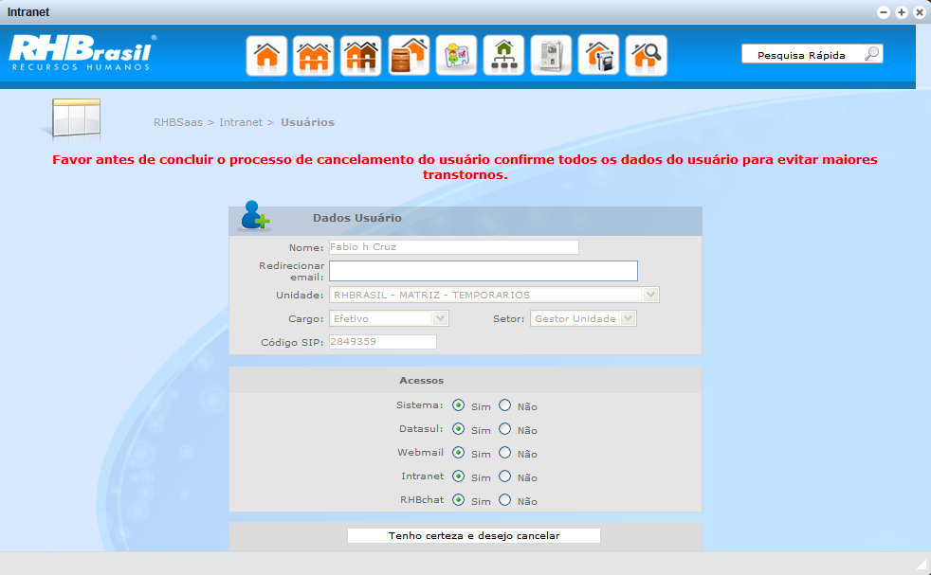
INTRANET RHBRASIL –> Usuários
Os dados deverão ser automaticamente carregados pelo sistema, caso pretenda realmente efetuar a alteração ou cancelamento clique em “Tenho certeza e desejo cancelar” .

Slide 6
OBRIGADO!

